Slide 1
Выбор будущей профессии

Slide 2
Тысячи тропок готовит судьба
Сотни загадок в запасе хранит.
Какой она будет- тропинка твоя
Это тебе доказать предстоит.
Выбор будущей профессии является важным и серьезным делом.
От выбора профессии зависит как будет происходить ваша жизнь после окончания учебного заведения и до самой пенсии.
Именно поэтому к выбору профессии нужно подходить со всей ответственностью. Определением будущих профессиональных склонностей следует начать заниматься в старших классах средней школы.

Slide 3
Выбор профессии – важное и ответственное дело.
Есть два способа выбирать профессию:
1.Метод проб и ошибок, когда человек идет вслепую, пробуя себя в разных сферах деятельности, пока не найдет ту единственную профессию, которая будет приносить ему не только средства к достойному существованию, но и радость труда.
На это может уйти половина человеческой жизни.
2.Изучение себя, своих интересов, склонностей, свойств нервной системы, мышления, памяти, внимания – всего того, что понадобится каждому человеку в выборе той или иной профессии.
Получив знания о себе. Можно познакомиться с миром профессий, узнать свои возможности в выбираемой профессии и требованиям профессии к человеку. Только тогда выбор может быть осмысленным.

Slide 4
Типичные ошибки при выборе профессии:
Выбор профессии «за компанию»
Выбор престижной профессии
Отождествление учебного предмета с профессией
Отождествление профессии с конкретным человеком, который нравится
Несоответствие здоровья и условий труда по избранной профессии
Устаревшие представления о характере труда и возможностях профессии
Неумение разобраться в себе, своих склонностях, способностях и мотивах
Выбор профессии под давлением родителей

Slide 5
СКЛОННОСТЬ
К ПРОФЕССИИ

Slide 6
ТЕСТ «СКЛОННОСТЬ К ПРОФЕССИИ»
1.Новогодняя ночь для тебя - лучшее время, чтобы:
а) выспаться; б) посмотреть телевизор вместе с семьёй; в) оказаться в кругу друзей.
2. Из трёх подарков ты предпочёл бы:
а) удочку, набор для вышивания; б) коньки или лыжи; в) турпутевку или билет на интересное представление.
3. Отправляться в путешествие лучше всего:
а) в одиночку; б) с семьёй или друзьями; в) с незнакомой группой, чтобы была возможность обрести новых друзей.
4. Если бы ты оказался в одиночестве на острове или в лесу, то:
а) почувствовал бы полную свободу; б) занялся бы поиском выхода или каким-нибудь делом;
в) ощутил бы тоску, неприкаянность, страх.
5. В своё свободное время ты любишь:
а) читать, посещать библиотеку, шахматную секцию, зоопарк, лес, ловить рыбу, мечтать;
б) рисовать, читать, заниматься спортом, музыкой, шитьём или вязанием, ходить в походы, разговаривать по телефону, смотреть телевизор;
в) заниматься спортом, танцами, играть в ансамбле, петь в хоре, участвовать в спектаклях и концертах, путешествовать с друзьями, ходить с компанией в кино...

Slide 7
Подсчитайте количество набранных баллов, учитывая, что ответы на вопрос с буквой «а» оцениваются 1 баллом, «б» - 2, «в» - 3 баллами.
Если вы набрали от 5 до 8 баллов - советуем подумать о профессии, где вам не придётся общаться с большим числом людей (продавец, учитель, журналист и психолог в данном случае не очень подходят). Зато исследовательская деятельность или работа в охотхозяйстве, лесничестве, зверопитомнике или на собственной ферме, специальность программиста, слесаря или токаря, профессия бухгалтера, оператора ЭВМ вполне будут приемлемы для вас, поскольку ваши ответы показывают, что вы цените тишину, не любите шумных, незнакомых компаний. Вы чуть-чуть стеснительны и замкнуты, встречи с незнакомыми людьми вам доставляют беспокойство.
Если вы чаще ставили галочки возле буквы «б» и набрали от 8 до 12 очков, то считайте - вам крупно повезло. Вы относитесь к людям, которым не страшно одиночество и которые прекрасно чувствуют себя в любой компании. Вы не боитесь новых знакомств и спокойно обходитесь без общения длительное время. Выбор профессии здесь практически не ограничен!
Ну а если в вашем активе от 12 до 15 очков, снова задумайтесь над выбором: стоит ли вам, человеку общительному, легко вступающему в контакт, отказываться от возможности иметь интересную профессию менеджера, агента по рекламе, коммерческого директора, продавца, дилера, учителя, брокера или тренера? В вас огромный потенциал энергии и сил, которых хватит для работы с большой аудиторией и коллективом коллег. Вам будет тесно в маленькой лаборатории или у конвейера, охотничьем хозяйстве или мастерской.

Slide 8
САМАЯ-
САМАЯ…

Slide 9
Назовите профессии:
1. Самая зеленая
2. Самая сладкая
3. Самая денежная
4. Самая волосатая
5. Самая детская
6. Самая смешная
7. Самая общительная
8. Самая серьезная
9. Самая модная
10.Самая забытая
11.Самая отважная

Slide 10
1.Самая зеленая : садовод, лесник, цветовод-декоратор ...
2.Самая сладкая : кондитер, продавец в кондитерской ...
3.Самая денежная : банкир, профессиональные теннисисты…
4.Самая волосатая : парикмахер...
5.Самая детская: воспитатель, педиатр, учитель...
6.Самая смешная : клоун, пародист...
7.Самая общительная : журналист, экскурсовод, учитель…
8.Самая серьезная : сапер, хирург, разведчик, милиционер…
9.Самая модная : юрист, экономист, менеджер, топ-модель…
10.Самая забытая : конюх, камердинер ,ключник, шорник…
11.Самая отважная : пожарный, каскадер, моряк- подводник…

Slide 11
ТЕСТ
НА ПРОФЕССИОНАЛЬНУЮ
ОРИЕНТАЦИЮ

Slide 12
Из приведенных ниже высказываний выберите то, что вам больше подходит
1.А. Я люблю командные виды спорта.
Б. Кроссворды увлекают меня.
В. Я всегда готов дать совет, если другим он нужен.
Г. Мне нравится говорить по телефону.
Д. Я машинально рисую картинки в записных книжках.
Е. Я интересуюсь всем, что меня окружает.
2.А. Мне нравится работать руками.
Б. Я всегда составляю список дел, которые нужно выполнить.
В. Я бы предпочел работать на себя, чем на кого-то другого.
Г. Мне нравится помогать людям.
Д. Я люблю использовать свое воображение.
Е. Я неплохо разбираюсь в естественных науках.

Slide 13
3. А. Я умею обращаться с инструментами.
Б. Моя комната всегда находится в образцовом порядке.
В. Я предпочитаю работать не в одиночку, а в коллективе.
Г. Я не стесняюсь высказывать своего мнения.
Д. Я люблю модно одеваться.
Е. Я люблю читать энциклопедию подряд, страницу за страницей.
А. Я предпочитаю находиться на открытом воздухе, нежели в помещении.
Б. Математика – это то, что я знаю лучше всего.
В. Я предпочитаю участвовать в представлении, а не наблюдать за ним.
Г. Я спрашиваю совета при решении возникших проблем.
Д. Я всегда принимаю решения самостоятельно.
Е. Меня интересует природа.
4.А. Мне нравятся домашние животные.
Б. Мой почерк четкий и разборчивый.
В. Я хотел бы сделать политическую карьеру.
Г. Я веду дневник.
Д. Я предпочитаю работать самостоятельно.
Е. Я разбираю вещи, чтобы понять, как они устроены.

Slide 14


Подсчитайте, сколько раз вы обвели каждую букву: если вы обвели одну и ту же букву четыре и более раз, то вы можете выбрать профессию, родственную тем, что приведены под этой буквой. Если вы ни одну букву не обвели хотя бы четырежды, ваши интересы находятся на стадии развития.
Группа А. Возможно, вы умеете обращаться с инструментами. Может быть, вам нравится садоводство. Возможно, недавно вы сделали книжную полку или оборудовали комнату для установки стереосистемы. Может быть, как раз сейчас вы работаете над очередным проектом. Такие дарования нужны для многих профессий. Вы должны поближе познакомиться с теми профессиями, где нужно работать практически:
Группа Б. Наверное, вам уже не раз приходилось подсказывать другим людям, где они забыли свои ключи или очки. Решение математических задач представляет для вас увлекательную, а не рутинную работу. Может быть, друзья обращаются к вам за помощью на лабораторных занятиях или одалживают ваши конспекты, готовясь к уроку. Вам может нравиться вести спортивную статистику, играть в карты, шашки или шахматы. С такими интересами вам имеет смысл обратить внимание на профессии, требующие определенных организаторских способностей и детального анализа:

Slide 15
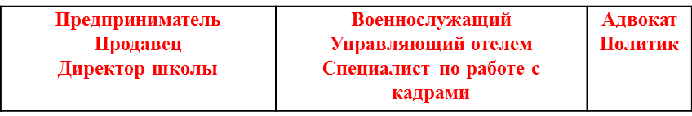

Группа В. Вы, наверное, уже знаете, что способность убеждать людей составляет одну из ваших сильных черт характера. Может быть, вы –Может быть, вы такой человек, который, работая в коллективе, может перепоручить товарищам выполнить часть своей работы. С такими способностями у вас есть шансы преуспеть в профессиях, где требуется руководить, убеждать, распоряжаться и давать указания:
Группа Г. Возможно, вы часто принимаете добровольное участие в классных мероприятиях. Может быть, вы работаете на общественных началах в вашей школе или церкви. Возможно, вы тратите массу времени на телефонные разговоры с друзьями. Или вам нравится подрабатывать, ухаживая за маленькими детьми, или заниматься командными видами спорта. С такими интересами вам имеет смысл выбрать профессию, связанную с общение с людьми:

Slide 16


Группа Д. Может оказаться, что вам нравится рассказывать анекдоты и забавные истории. Может быть, вы ведете дневник, в который записываете все, что случается, и то, как вы к этому относитесь. Вероятно, вам нравится читать и мечтать при этом. Возможно, друзья обращаются к вам с просьбами помочь в выборе одежды или придумать поздравление ко дню рождения. С такими задатками и интересами вы можете подумать о профессии, в которой важны творчество и оригинальность:
Группа Е. Вам, наверное, известны собственные способности чинить разные вещи или разбирать их, чтобы узнать, как они устроены. Возможно, вам нравится биология. Может быть, ваша любознательность заставляет вас постоянно искать ключи к разгадке стоящих перед вами задач. Может быть, вам нравится бывать в новых местах, узнавать новые для себя вещи. С такими интересами вы, вероятно, захотите выбрать профессию, где требуются аналитические способности:

Slide 17
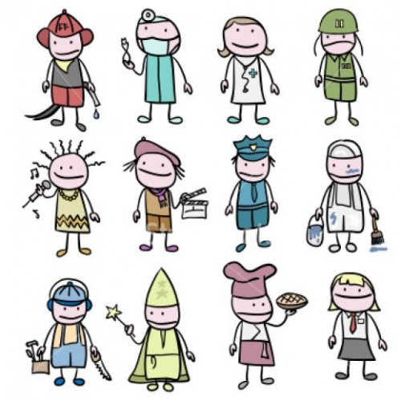
Помните: выбирая профессию, выбирая кем стать — вы выбираете судьбу.
Профессия должна приносить удовольствие и обеспечивать максимальную реализацию ваших возможностей.
Только после внимательного анализа всех своих склонностей и пожеланий можно определиться кем стать, т.е. сделать выбор в пользу той или иной профессии.

